Slide 1
例题选讲
GJH
2019.7.22

Slide 2
Question 1
给n个点，然后给出m个条件a、b，表示a可到达b，求最少需要建多少条有向边才能满足所有条件。
2 ≤ n ≤ 105
1 ≤ m ≤ 105

Slide 3
分连通块
链
环
找连通块判断是否有环

Slide 4
Question 2
给两个长度为n的01串，每次挑选第一个串其中的m位翻转（0变成1,1变成0,m位不用连续）问经过k次的后得到第二个串的方案数。
n,m,k ≤ 100

Slide 5
dp[i][j] 经过了i轮翻转后奇数位数等于j的方案数
dp[i+1][j-k+(m-k)]+=dp[i][j]*C[j][k]*C[n-j][m-k] (0<=k<=m,j个奇数位中有k个翻转成了偶数)
dp[0][0]=1 -> dp[k][num_odd] ?
dp[0][num_odd]=1 -> dp[k][0] ?
dp[0][num_odd]=1 -> dp[k][0] !

Slide 6
Question 3
给一个数字n和m个0-9的数字，问n的最小多少倍中没有m中任意一个数字。
n ≤ 1e4

Slide 7
符合要求的数字判断是否为n的整数倍
找n的整数倍判断是否符合要求
枚举由合法的数字构成的整数，直到出现能被n整除或者队列为空
如果有两个整数%n==x,那么显然后面那个可以contine了，因为增加一位y的话余数都等于(x*10+y)%n,前面的那个数可以覆盖后面的数的所有后续状态，并且更小

Slide 8
Question 4
有两个盒子，一开始每个里面都有n个糖果。每天选择一个盒子。选第一个盒子的概率为p,选第二个的概率为（1-p）。对于所选择的盒子，如果还有糖果，他会吃其中一个。
有一天，当打开一个盒子时，他发现没有糖果了。问另一个盒子里剩下的预期糖果数量。答案精确到小数点后四位。
1≤n≤2e5
0≤p≤1，小数点后6位

Slide 9
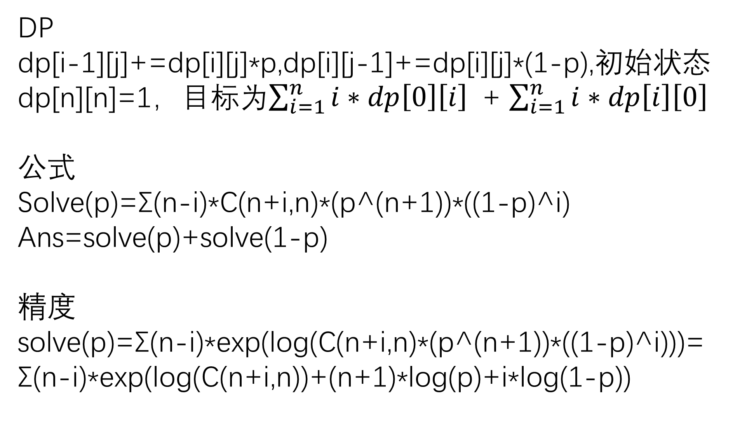
DP
dp[i-1][j]+=dp[i][j]*p,dp[i][j-1]+=dp[i][j]*(1-p),初始状态dp[n][n]=1，目标为$\sum_{i=1}^{n}{i∗dp\left[0\right]\left[i\right] }$ + $\sum_{i=1}^{n}{i∗dp\left[i\right]\left[0\right] }$
公式
Solve(p)=Σ(n-i)*C(n+i,n)*(p^(n+1))*((1-p)^i)
Ans=solve(p)+solve(1-p)
精度
solve(p)=Σ(n-i)*exp(log(C(n+i,n)*(p^(n+1))*((1-p)^i)))=
Σ(n-i)*exp(log(C(n+i,n))+(n+1)*log(p)+i*log(1-p))

